Slide 1
HiPAC 2024 @ NCHC PIConGPU A Many-GPGPU Particle-in-Cell Code
蔡宗哲 / 李昆翰

Slide 2
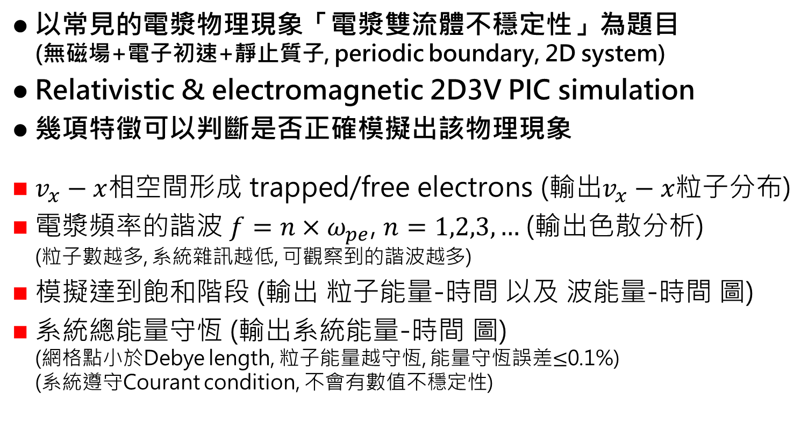
應用題介紹 - 電漿模擬
以常見的電漿物理現象「電漿雙流體不穩定性」為題目 (無磁場+電子初速+靜止質子, periodic boundary, 2D system)
Relativistic & electromagnetic 2D3V PIC simulation
幾項特徵可以判斷是否正確模擬出該物理現象
$v_{x}−x$相空間形成 trapped/free electrons (輸出$v_{x}−x$粒子分布)
電漿頻率的諧波 $f=n×ω_{pe}$, $n=1,2,3,…$(輸出色散分析) (粒子數越多, 系統雜訊越低, 可觀察到的諧波越多)
模擬達到飽和階段 (輸出 粒子能量-時間 以及 波能量-時間 圖)
系統總能量守恆 (輸出系統能量-時間 圖) (網格點小於Debye length, 粒子能量越守恆, 能量守恆誤差$≤$0.1%) (系統遵守Courant condition, 不會有數值不穩定性)

Slide 3
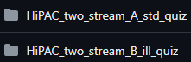
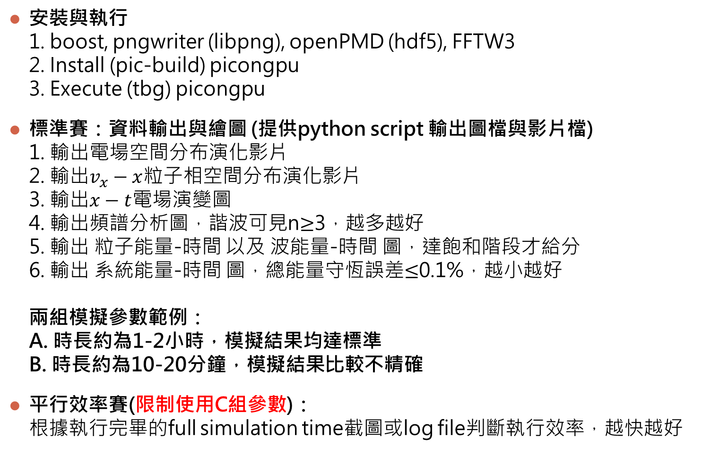
比賽項目
安裝與執行 1. boost, pngwriter (libpng), openPMD (hdf5), FFTW3 2. Install (pic-build) picongpu 3. Execute (tbg) picongpu
標準賽：資料輸出與繪圖 (提供python script 輸出圖檔與影片檔) 1. 輸出電場空間分布演化影片 2. 輸出$v_{x}−x$粒子相空間分布演化影片 3. 輸出$x−t$電場演變圖 4. 輸出頻譜分析圖，諧波可見n$≥$3，越多越好 5. 輸出 粒子能量-時間 以及 波能量-時間 圖，達飽和階段才給分 6. 輸出 系統能量-時間 圖，總能量守恆誤差$≤$0.1%，越小越好 兩組模擬參數範例： A. 時長約為1-2小時，模擬結果均達標準 B. 時長約為10-20分鐘，模擬結果比較不精確
平行效率賽(限制使用C組參數)： 根據執行完畢的full simulation time截圖或log file判斷執行效率，越快越好

Slide 4
規則說明
安裝與執行 - 以編譯與執行PIConGPU的stdout，來確認安裝與環境設定是否正確。 - 需同時提供build過程截圖與執行過程截圖與紀錄檔，三個子題同時判定。
資料輸出與繪圖 - 波與粒子能量必須明顯達飽和階段才可開始這階段的判定。 - 模擬結果達到標準才給分。 - 各子題可重複測試並提供評審更新結果，但每次都須滿足能量飽和的規定。 - 相空間動畫必須呈現出如範例的electron island/hole才給分。 - 繪圖後，以usb隨身碟複製完整輸出資料夾給評審。
平行效率 - 使用提供的參數檔，只可修改TBG_devices_xy。須注意若修改其他參數，可能導致模擬結果不同。 - 模擬結果需與標準答案一致，才可進入評分階段(以 能量-時間圖 與 phase space snapshot 作為判斷依據)。總能量誤差允許最末1-2位數不同。 - 根據執行完畢的full simulation time截圖與log file判斷執行效率，越快越好。 - 繪圖後，以usb隨身碟複製完整輸出資料夾與截圖給評審，截圖放於輸出資料夾中。

Slide 5
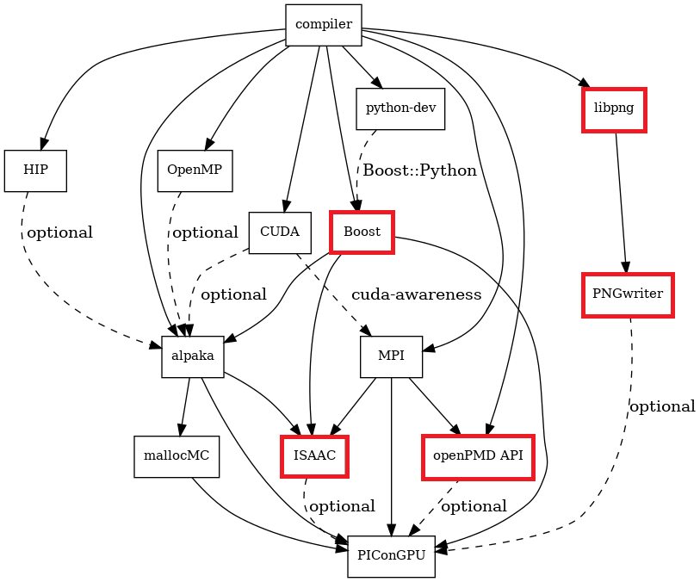
編譯器與函式庫
C++17 supporting compiler, e.g. GCC 9+ (CUDA supported compilers)
OpenMPI 1.7+ or MVAPICH2 1.8+ or similar (CUDA-Aware MPI)
Boost C++ 函式庫
CMake
mallocMC 2.6.0crp-dev (included)
cupla 0.5.X-dev (included)
alpaka 1.1.X (included)
CUDA 11.0.0+
libpng
pngwriter
openPMD API
HDF5
FFTW3
ISAAC 1.6.0+
libjpeg (preferably libjpeg-turbo)
Jansson (編碼與解碼JSON)
IceT (平行化影像處理庫)
Glm (OpenGL Mathematics)

Slide 6
題目說明 - 安裝與執行
提供以Spack為主的詳細安裝方式(指令與版本等等), 但不限定安裝方式(apt-get/spack/source/…), 亦可以自行設定flags - spack 安裝較簡易, 但安裝過程較久 (~1.5 hr), 部分需注意指定版本號 - from source 則速度較快, 但可能有錯誤需要手動解決, 且需要自行設定環境 - apt-get 則是只有提供部分套件 - 可參考完整安裝與執行流程 https://hackmd.io/wg8zOcEGRwOR7czg0nuqyw
boost, pngwriter (libpng), openPMD (hdf5), FFTW3
ISAAC (boost, IceT, Jansson, libjpeg-turbo), 共1分
Install (pic-build) picongpu (no error)
Execute (tbg) picongpu (no error)

Slide 7
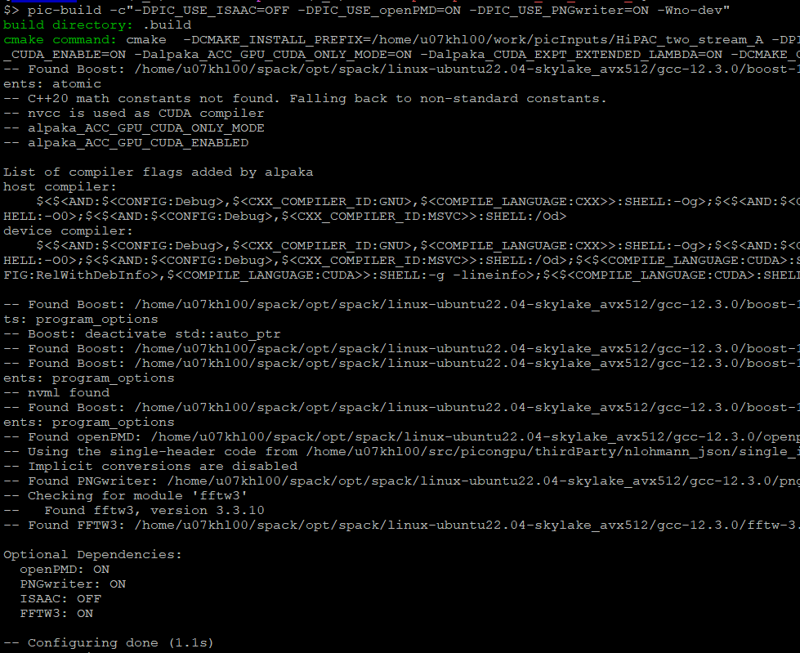
安裝PIConGPU – I (參考截圖)
dependencies須設定正確，安裝過程會自動檢查。

Slide 8
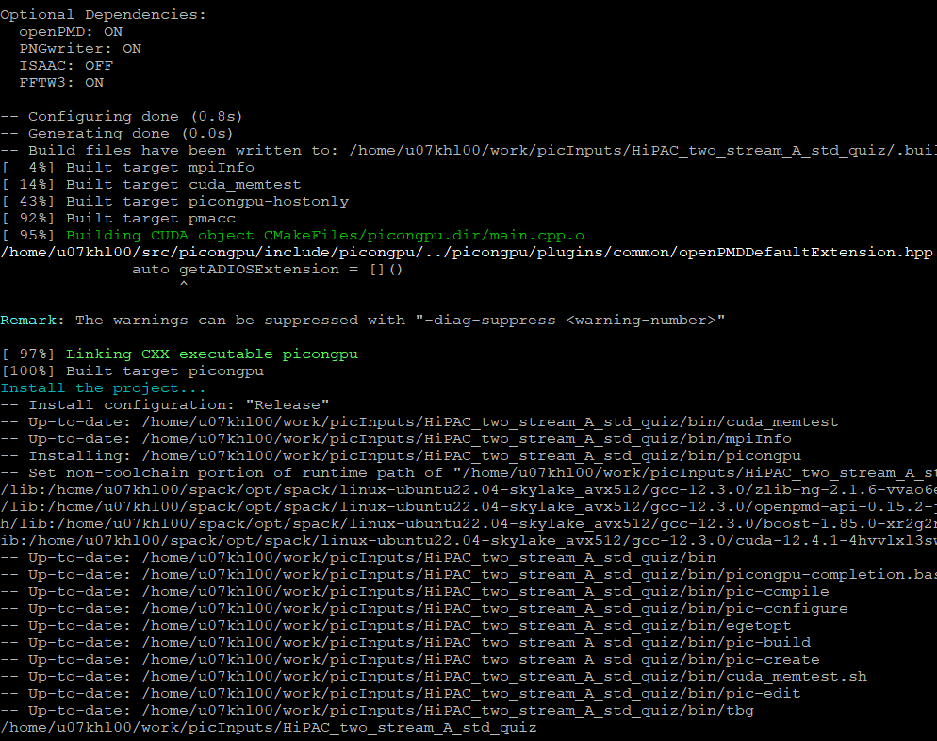
安裝PIConGPU – II (參考截圖)
除了dependencies正確設定外，param設定檔也必須沒有錯誤，才能安裝完成，安裝過程會自動檢查。
adios2無需安裝，但會出現warning，可忽略。

Slide 9
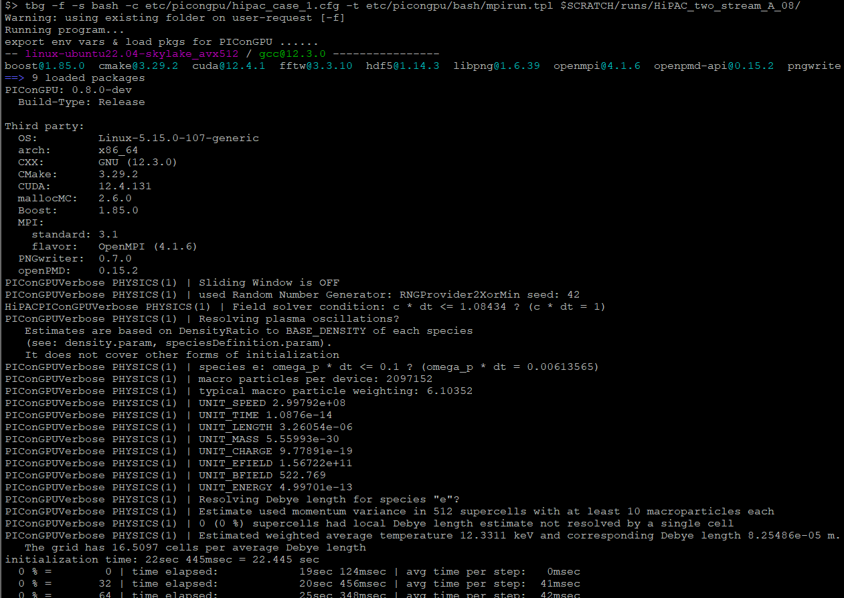
執行PIConGPU – I (參考截圖)
執行前期會自動檢查數值與物理參數，若有錯誤，例如不遵守Courant condition，則會abort。

Slide 10
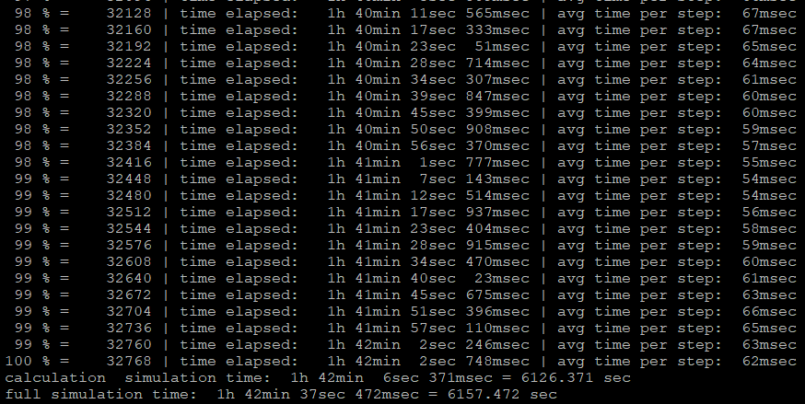
執行PIConGPU – II (參考截圖)
成功執行完畢，並跳出總執行時間

Slide 11
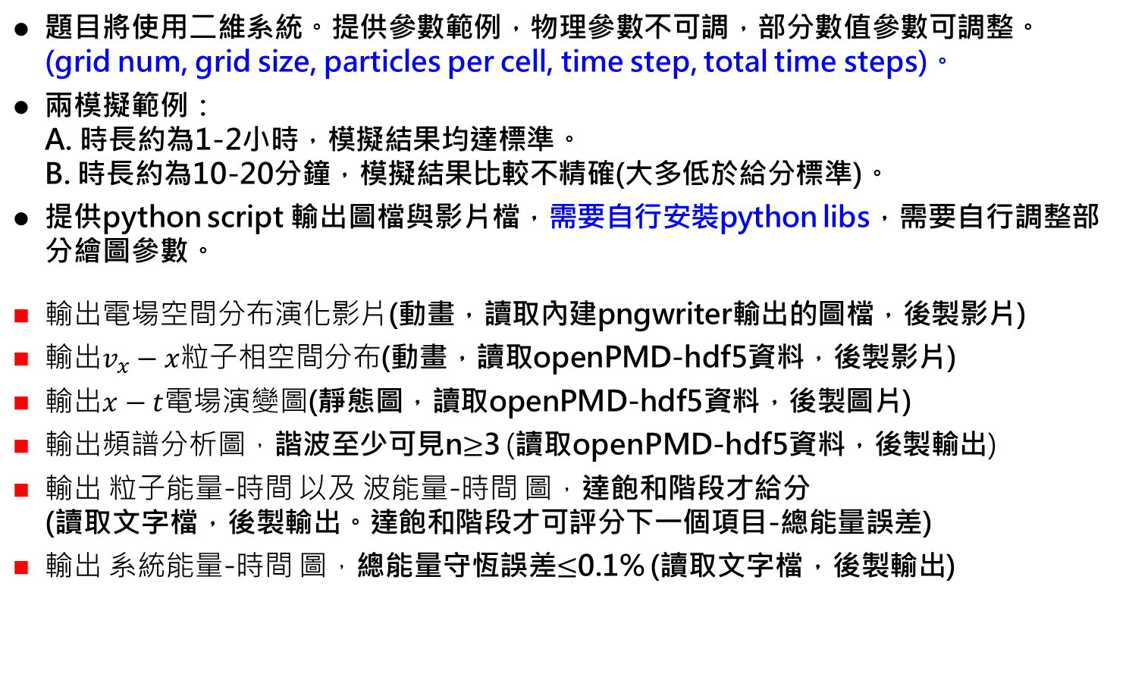
題目說明 - 資料輸出與繪圖
題目將使用二維系統。提供參數範例，物理參數不可調，部分數值參數可調整。 (grid num, grid size, particles per cell, time step, total time steps)。
兩模擬範例： A. 時長約為1-2小時，模擬結果均達標準。 B. 時長約為10-20分鐘，模擬結果比較不精確(大多低於給分標準)。
提供python script 輸出圖檔與影片檔，需要自行安裝python libs，需要自行調整部分繪圖參數。
輸出電場空間分布演化影片(動畫，讀取內建pngwriter輸出的圖檔，後製影片)
輸出$v_{x}−x$粒子相空間分布(動畫，讀取openPMD-hdf5資料，後製影片)
輸出$x−t$電場演變圖(靜態圖，讀取openPMD-hdf5資料，後製圖片)
輸出頻譜分析圖，諧波至少可見n$≥$3 (讀取openPMD-hdf5資料，後製輸出)
輸出 粒子能量-時間 以及 波能量-時間 圖，達飽和階段才給分 (讀取文字檔，後製輸出。達飽和階段才可評分下一個項目-總能量誤差)
輸出 系統能量-時間 圖，總能量守恆誤差$≤$0.1% (讀取文字檔，後製輸出)

Slide 12
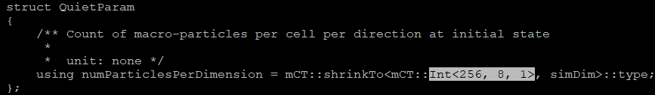
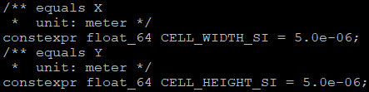
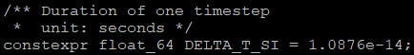
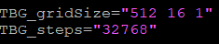
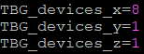
可修改之PIConGPU之參數 (標準賽)
粒子數: include/picongpu/param/particle.param
網格與時間步大小: include/picongpu/param/grid.param
網格數與時間步數: etc/picongpu/hipac_case_1.cfg
平行化參數(GPU num per dimension): etc/picongpu/hipac_case_1.cfg
請勿變更其他PIConGPU之參數，以免影響參賽與評分權益

Slide 13
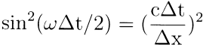
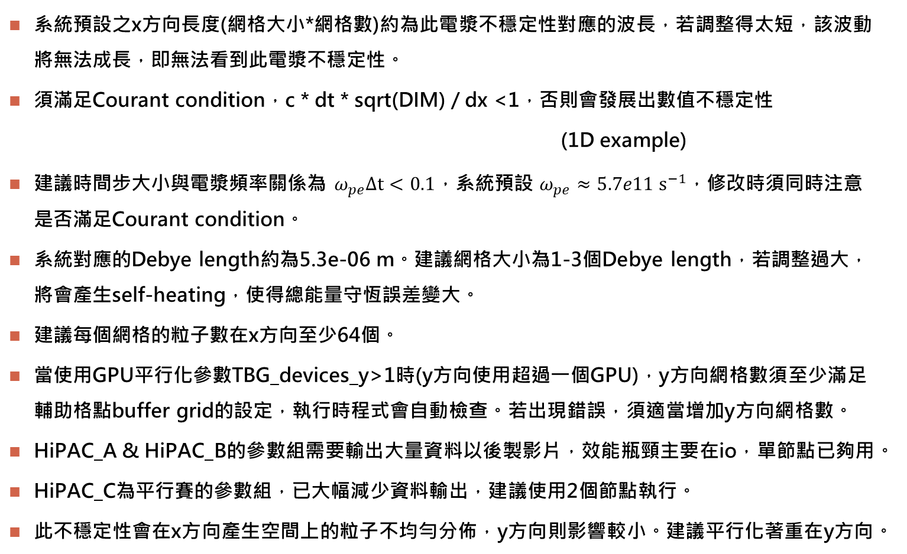
參數設定說明
系統預設之x方向長度(網格大小*網格數)約為此電漿不穩定性對應的波長，若調整得太短，該波動將無法成長，即無法看到此電漿不穩定性。
須滿足Courant condition，c * dt * sqrt(DIM) / dx <1，否則會發展出數值不穩定性
(1D example)
建議時間步大小與電漿頻率關係為 $ω_{pe}Δt<0.1$，系統預設 $ω_{pe}≈5.7e11 s^{−1}$，修改時須同時注意是否滿足Courant condition。
系統對應的Debye length約為5.3e-06 m。建議網格大小為1-3個Debye length，若調整過大，將會產生self-heating，使得總能量守恆誤差變大。
建議每個網格的粒子數在x方向至少64個。
當使用GPU平行化參數TBG_devices_y>1時(y方向使用超過一個GPU)，y方向網格數須至少滿足輔助格點buffer grid的設定，執行時程式會自動檢查。若出現錯誤，須適當增加y方向網格數。
HiPAC_A & HiPAC_B的參數組需要輸出大量資料以後製影片，效能瓶頸主要在io，單節點已夠用。
HiPAC_C為平行賽的參數組，已大幅減少資料輸出，建議使用2個節點執行。
此不穩定性會在x方向產生空間上的粒子不均勻分佈，y方向則影響較小。建議平行化著重在y方向。

Slide 14
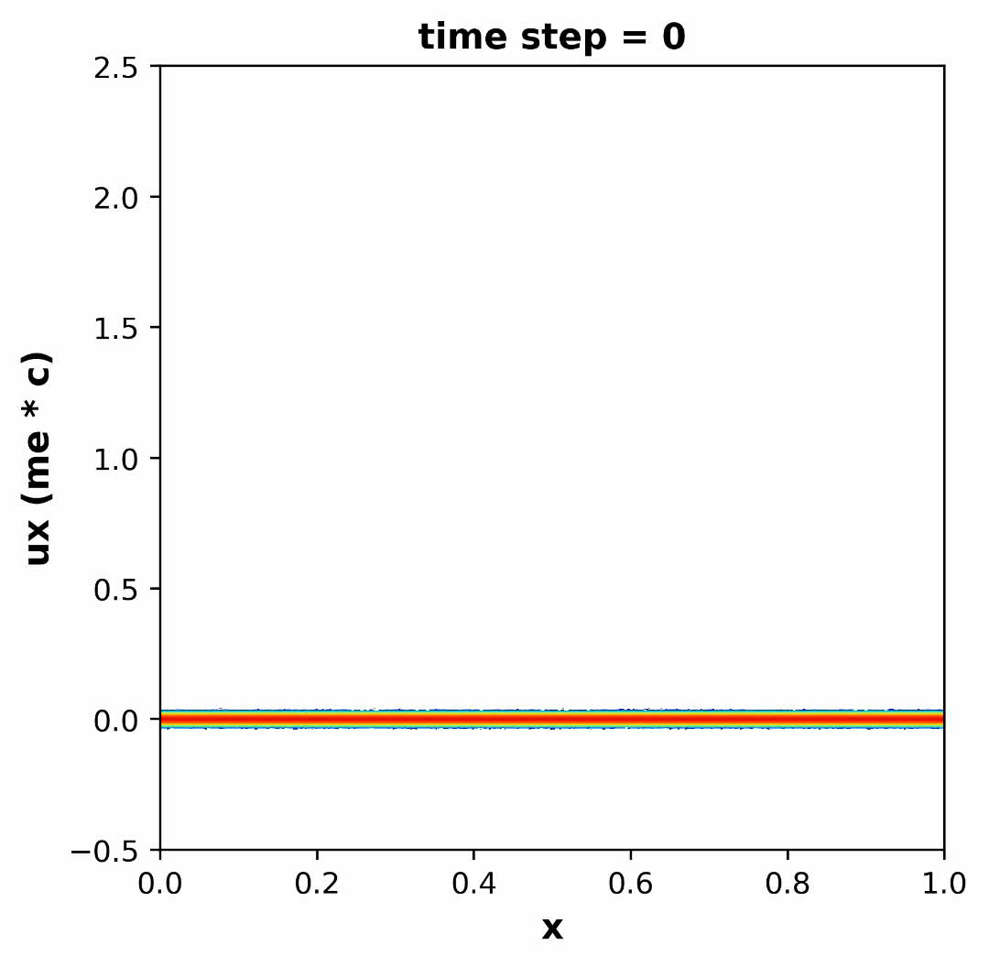
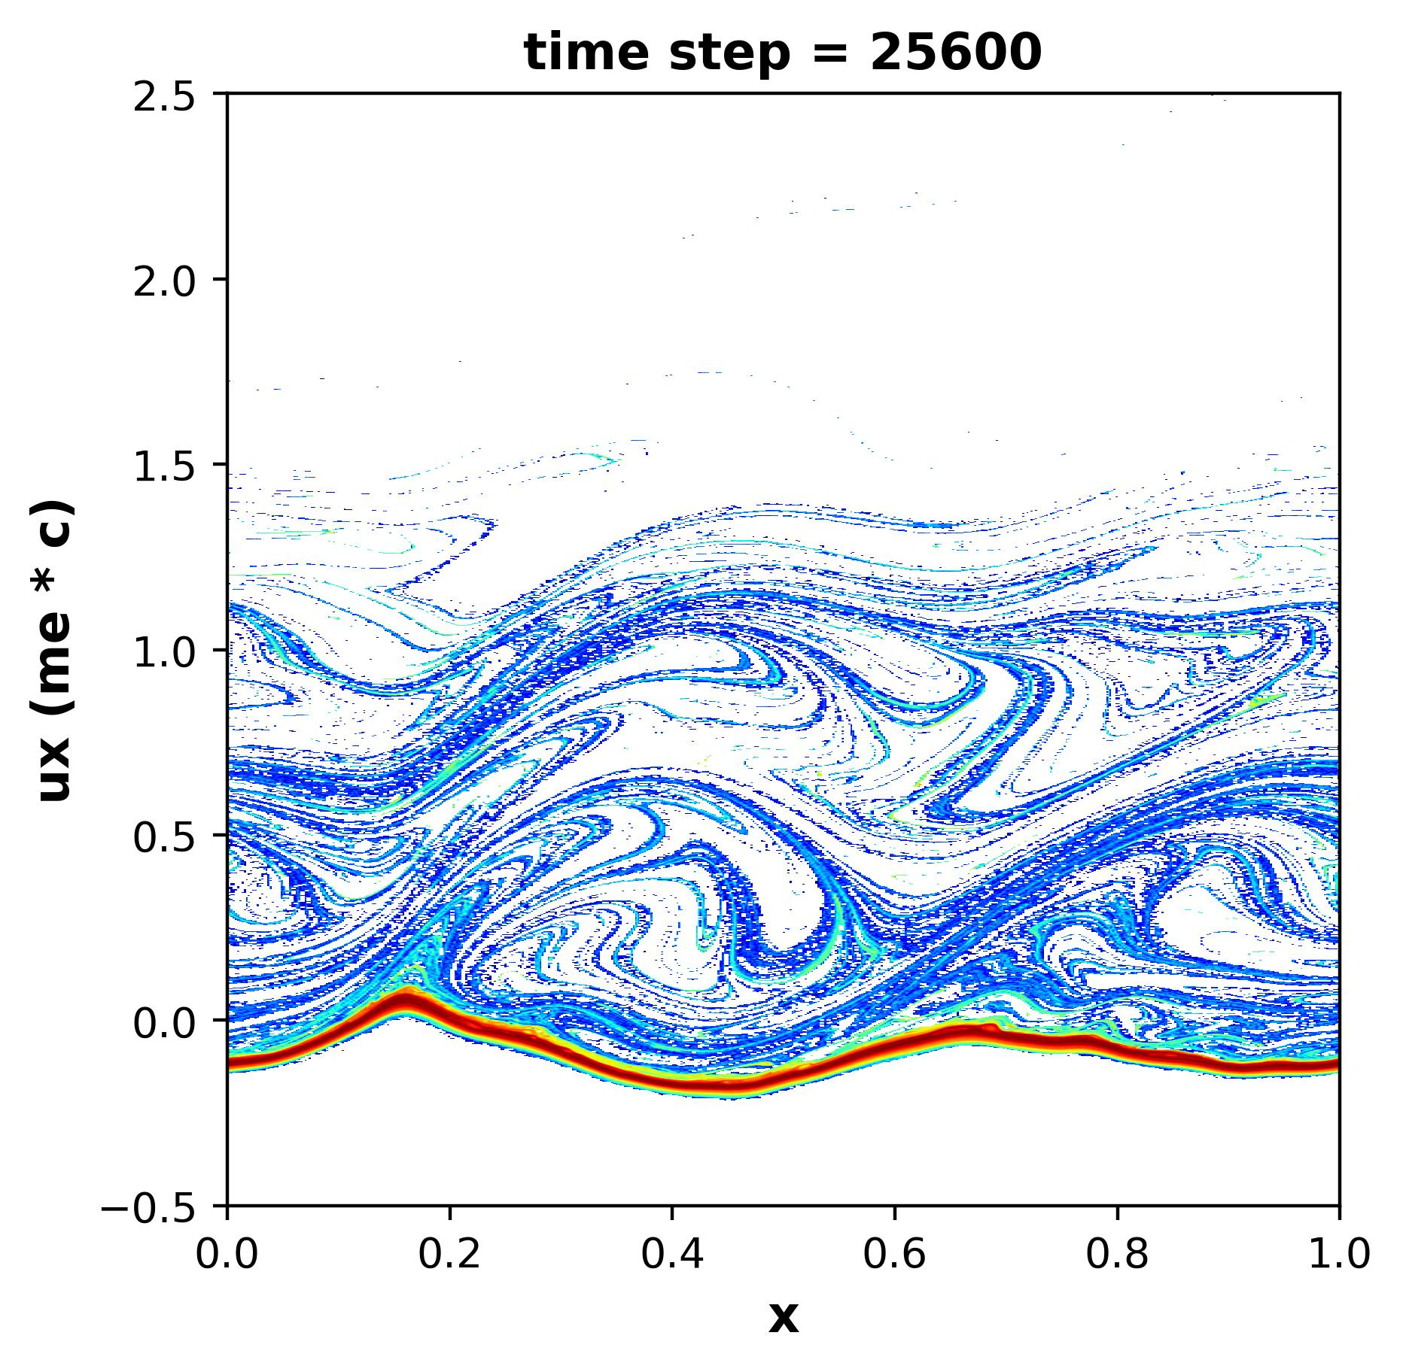
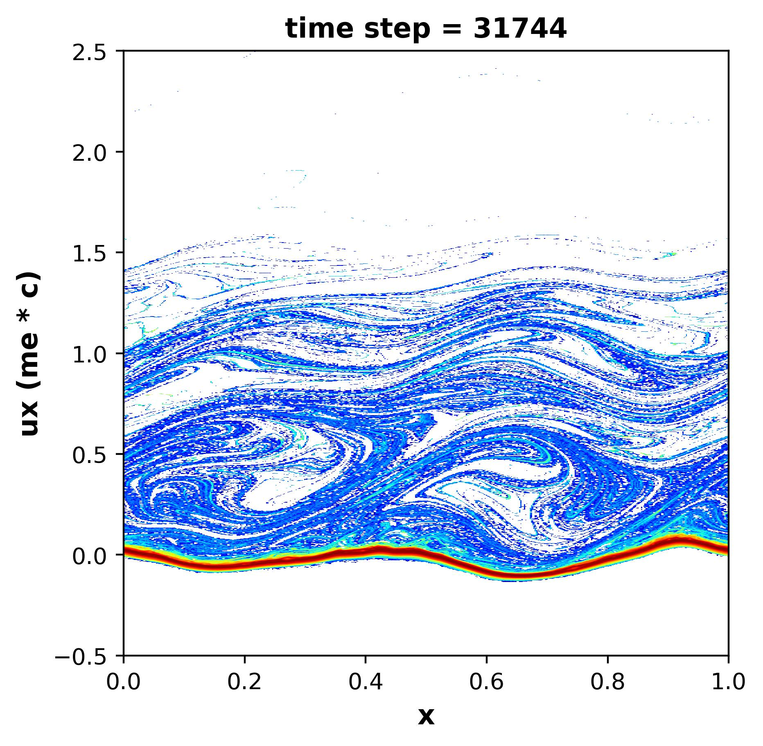
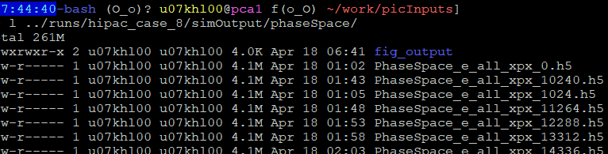

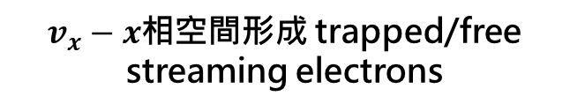
輸出$v_{x}−x$粒子相空間分布 (參考範例)
Electron hole/island參考範例
$v_{x}−x$相空間形成 trapped/free streaming electrons

Slide 15
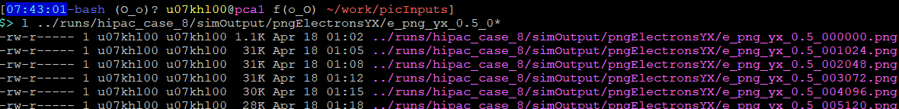
輸出電場空間分佈演化影片 (參考範例)

Slide 16
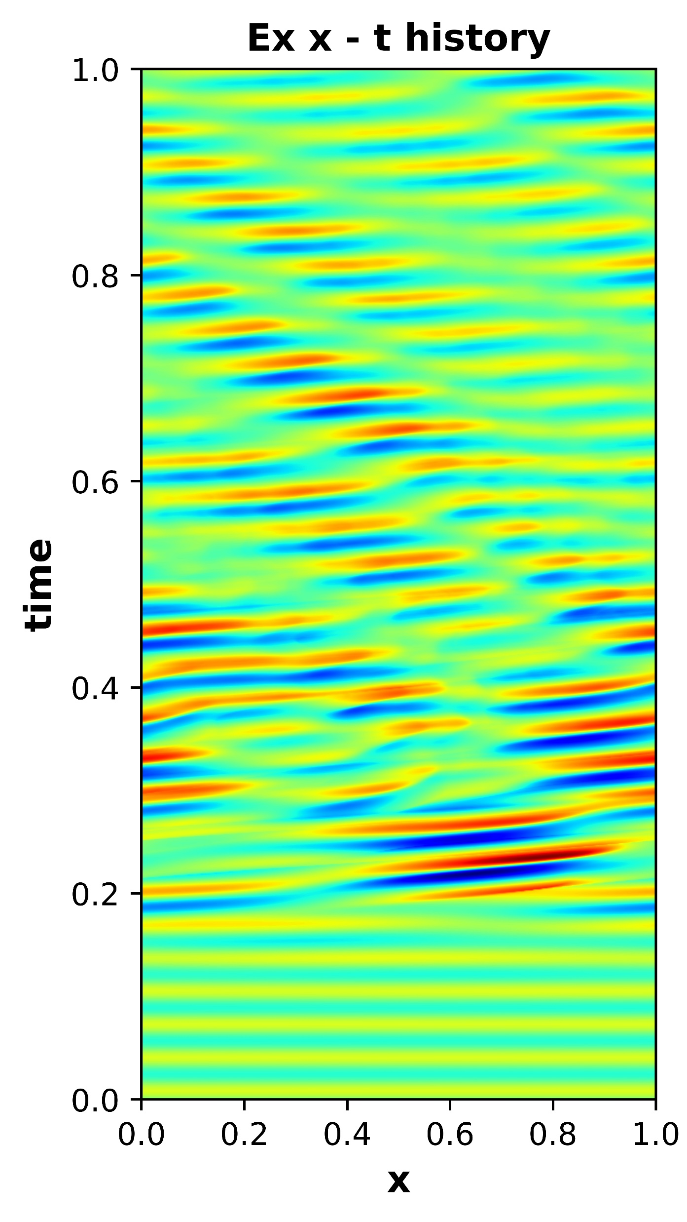
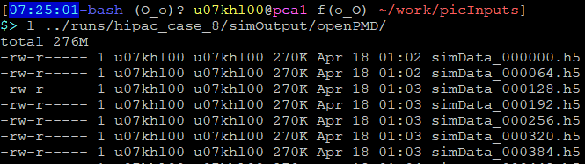
輸出x方向電場 x-t 演變圖 (參考範例)

Slide 17
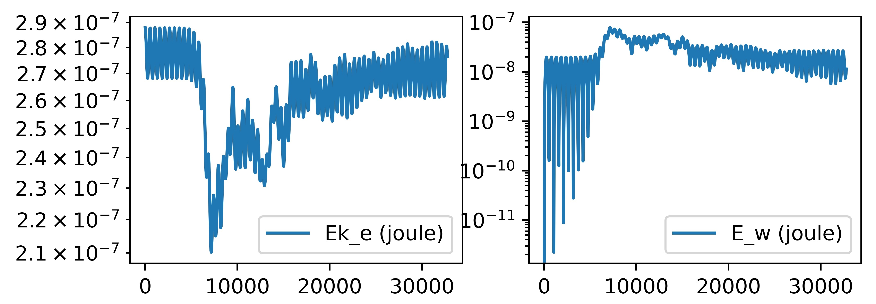

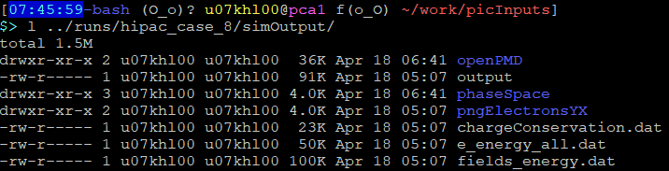
輸出 粒子能量-時間 以及 波能量-時間 圖 (參考範例)
波動能量升至最高點，之後能量下降，此最高點為飽和點。
動能降至最低點並回升，此最低點為飽和點。
能量-時間圖必須顯示達最高點後，後續能量持平或下降(達最低點後持平或回升)，以確定該點為飽和點。

Slide 18
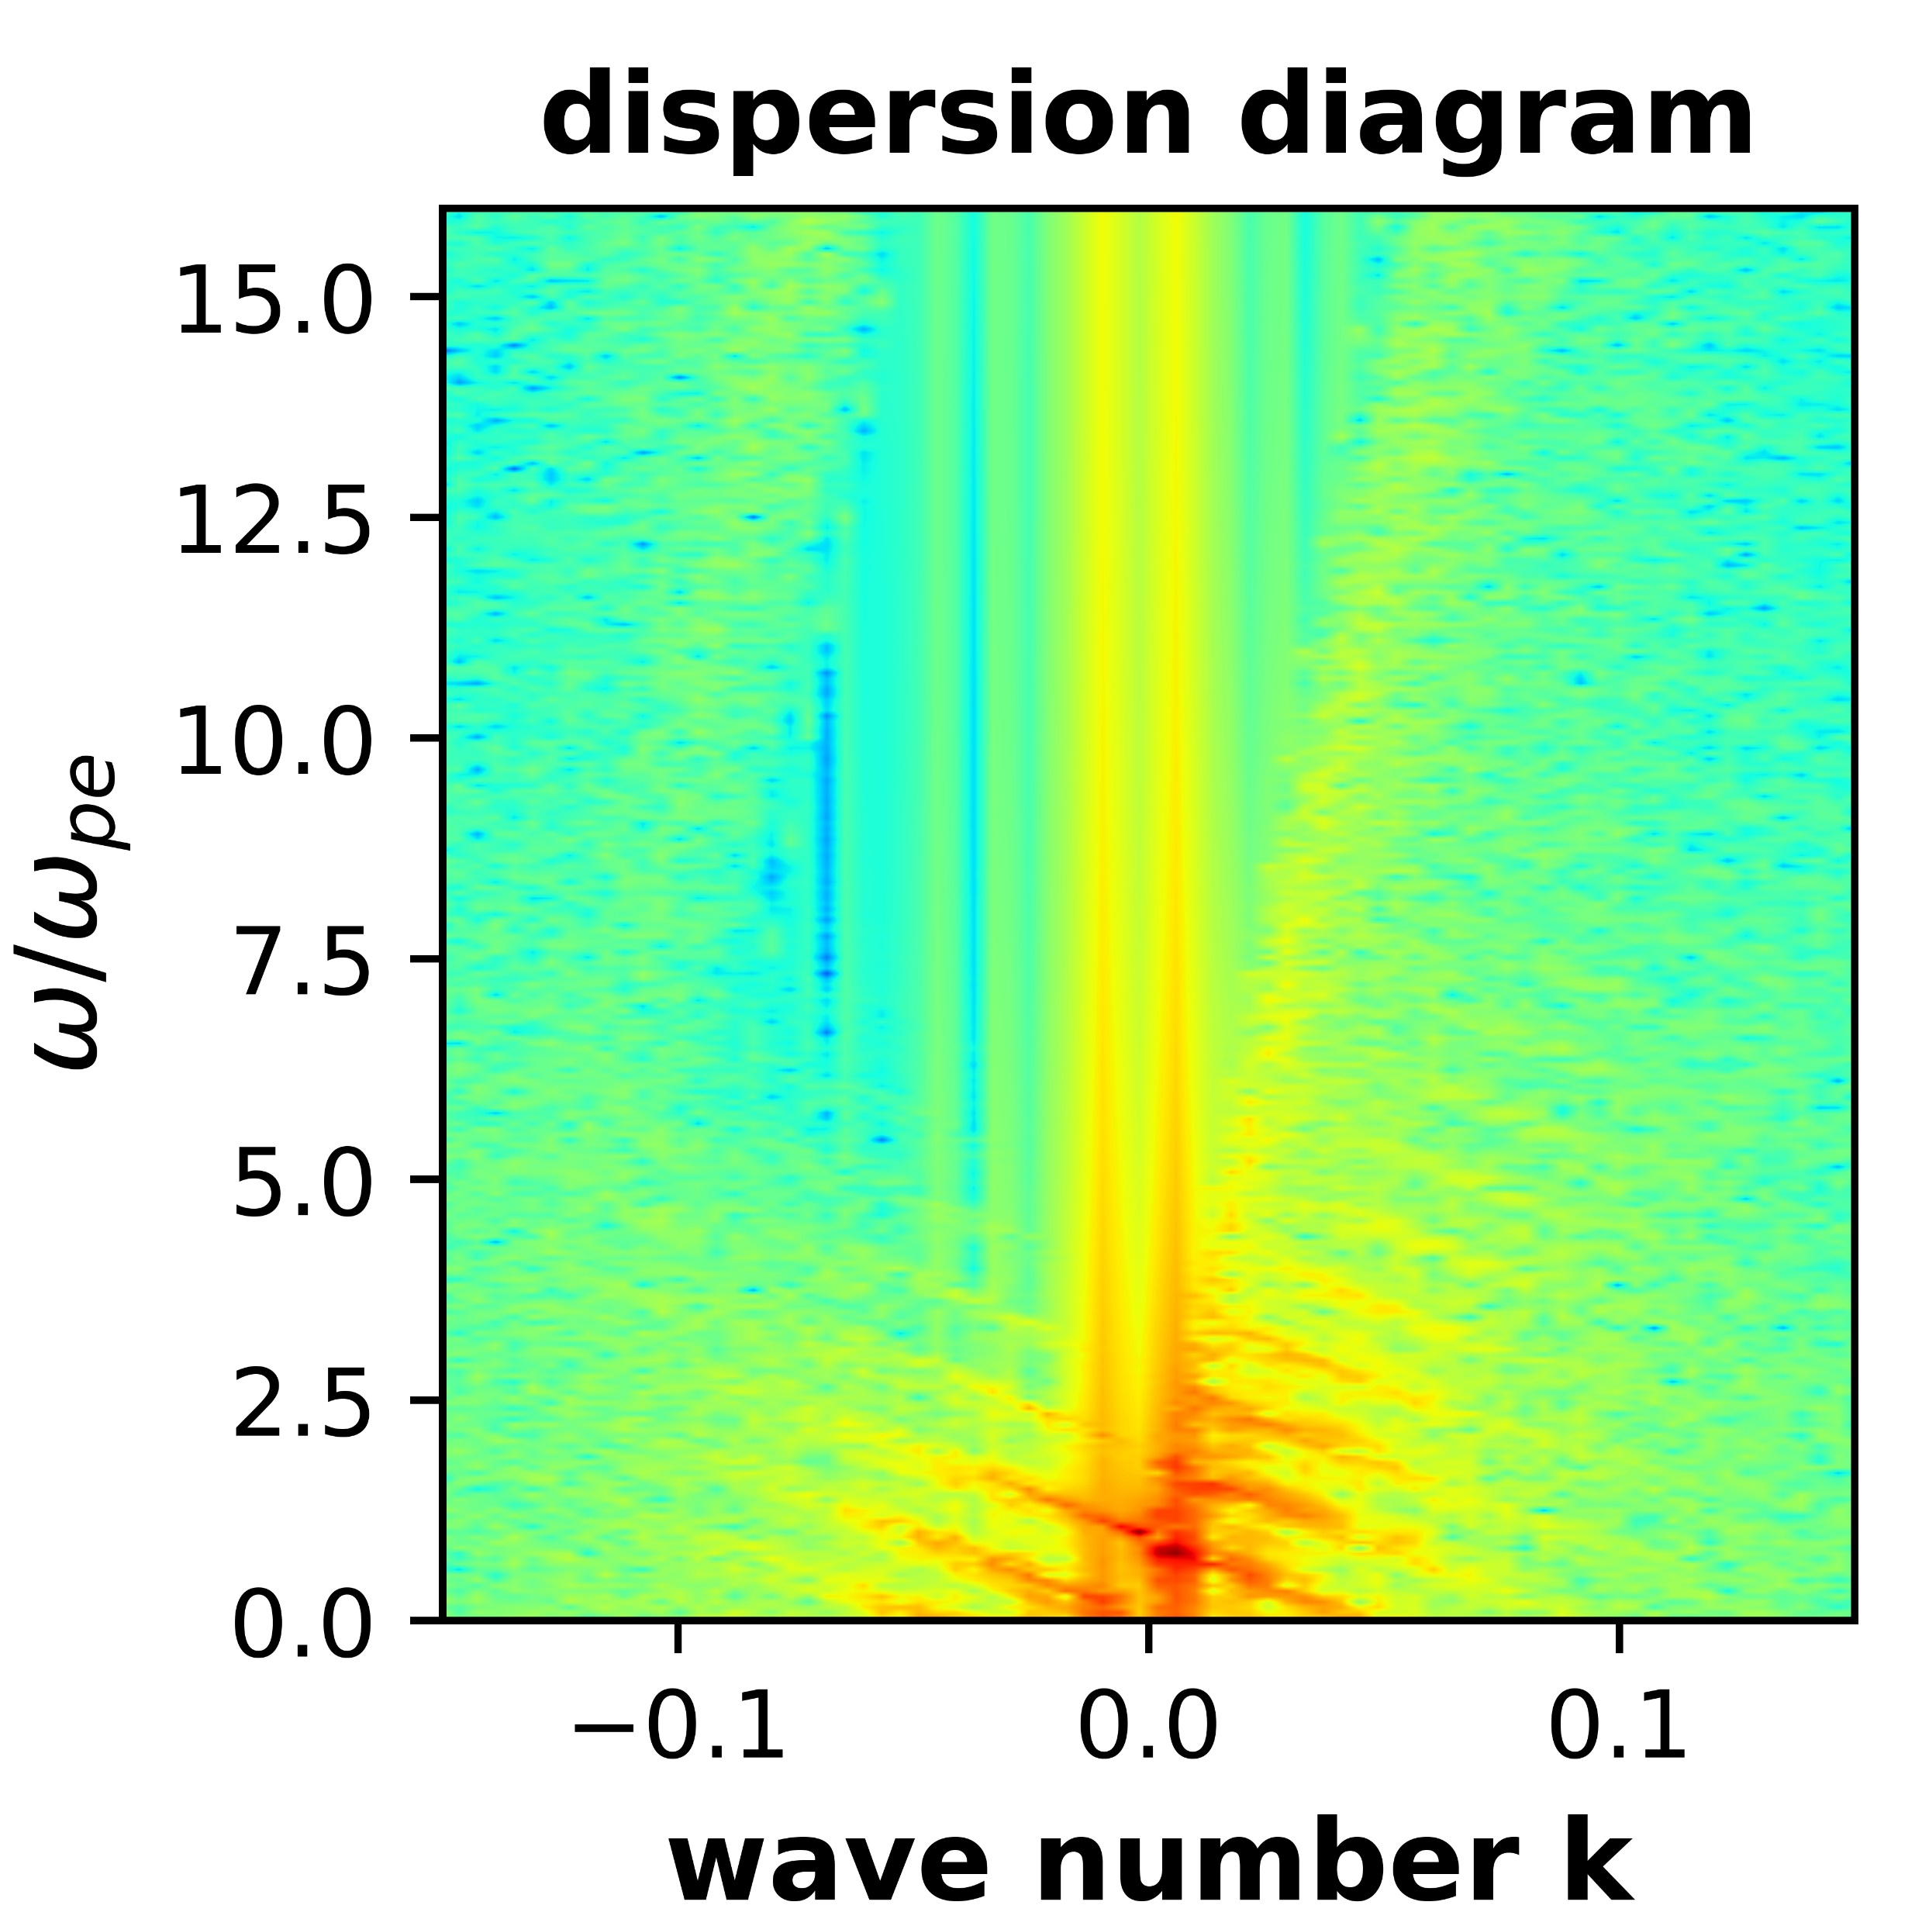
輸出色散分析圖 (參考範例)
電漿頻率的諧波
色散分析時，建議使用能量飽和點後的模擬資料，因此建議在飽和點後仍繼續模擬一段時間，此時的諧波訊號會比較乾淨明顯。
另外，由於頻率域的解析度與資料時間長度成正比，因此用來分析的資料時間長度建議不要太短。
色散分析時，建議使用能量飽和點後的模擬資料
電漿頻率的諧波約可見10個

Slide 19
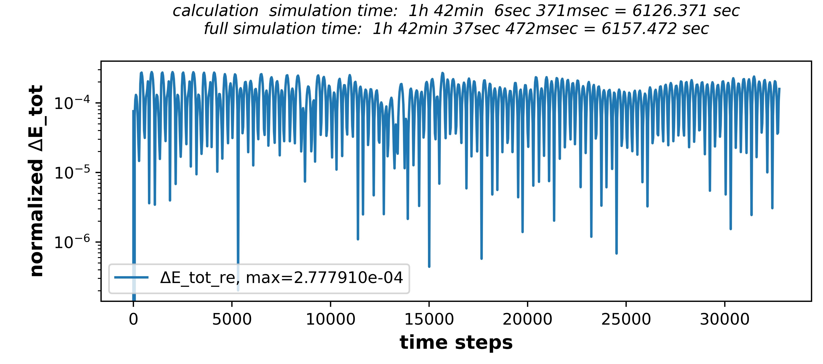
輸出 系統能量-時間 圖 (參考範例)
系統總能量守恆誤差為0.028%

Slide 20
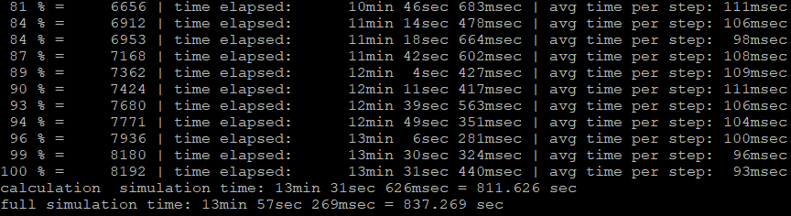
題目說明 – 平行效率 (參考截圖)
平行效率賽制將提供參數檔(限制使用C組參數)，只可修改TBG_devices_xy。
可重新編譯或安裝所使用的套件，不限制安裝方法。
運行時長約10-20分鐘，可重複測試至最好的時間結果。
單節點耗時較長，建議使用2節點。
模擬結果需與標準答案一致，總能量誤差允許最末1-2位數不同。 (以 能量-時間圖 與 phase space snapshot 作為判斷依據)。
根據執行完畢的full simulation time截圖與log file判斷執行效率，越快越好。

Slide 21
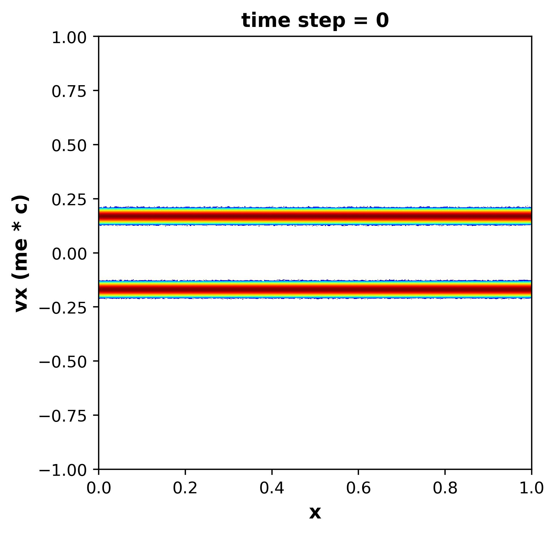
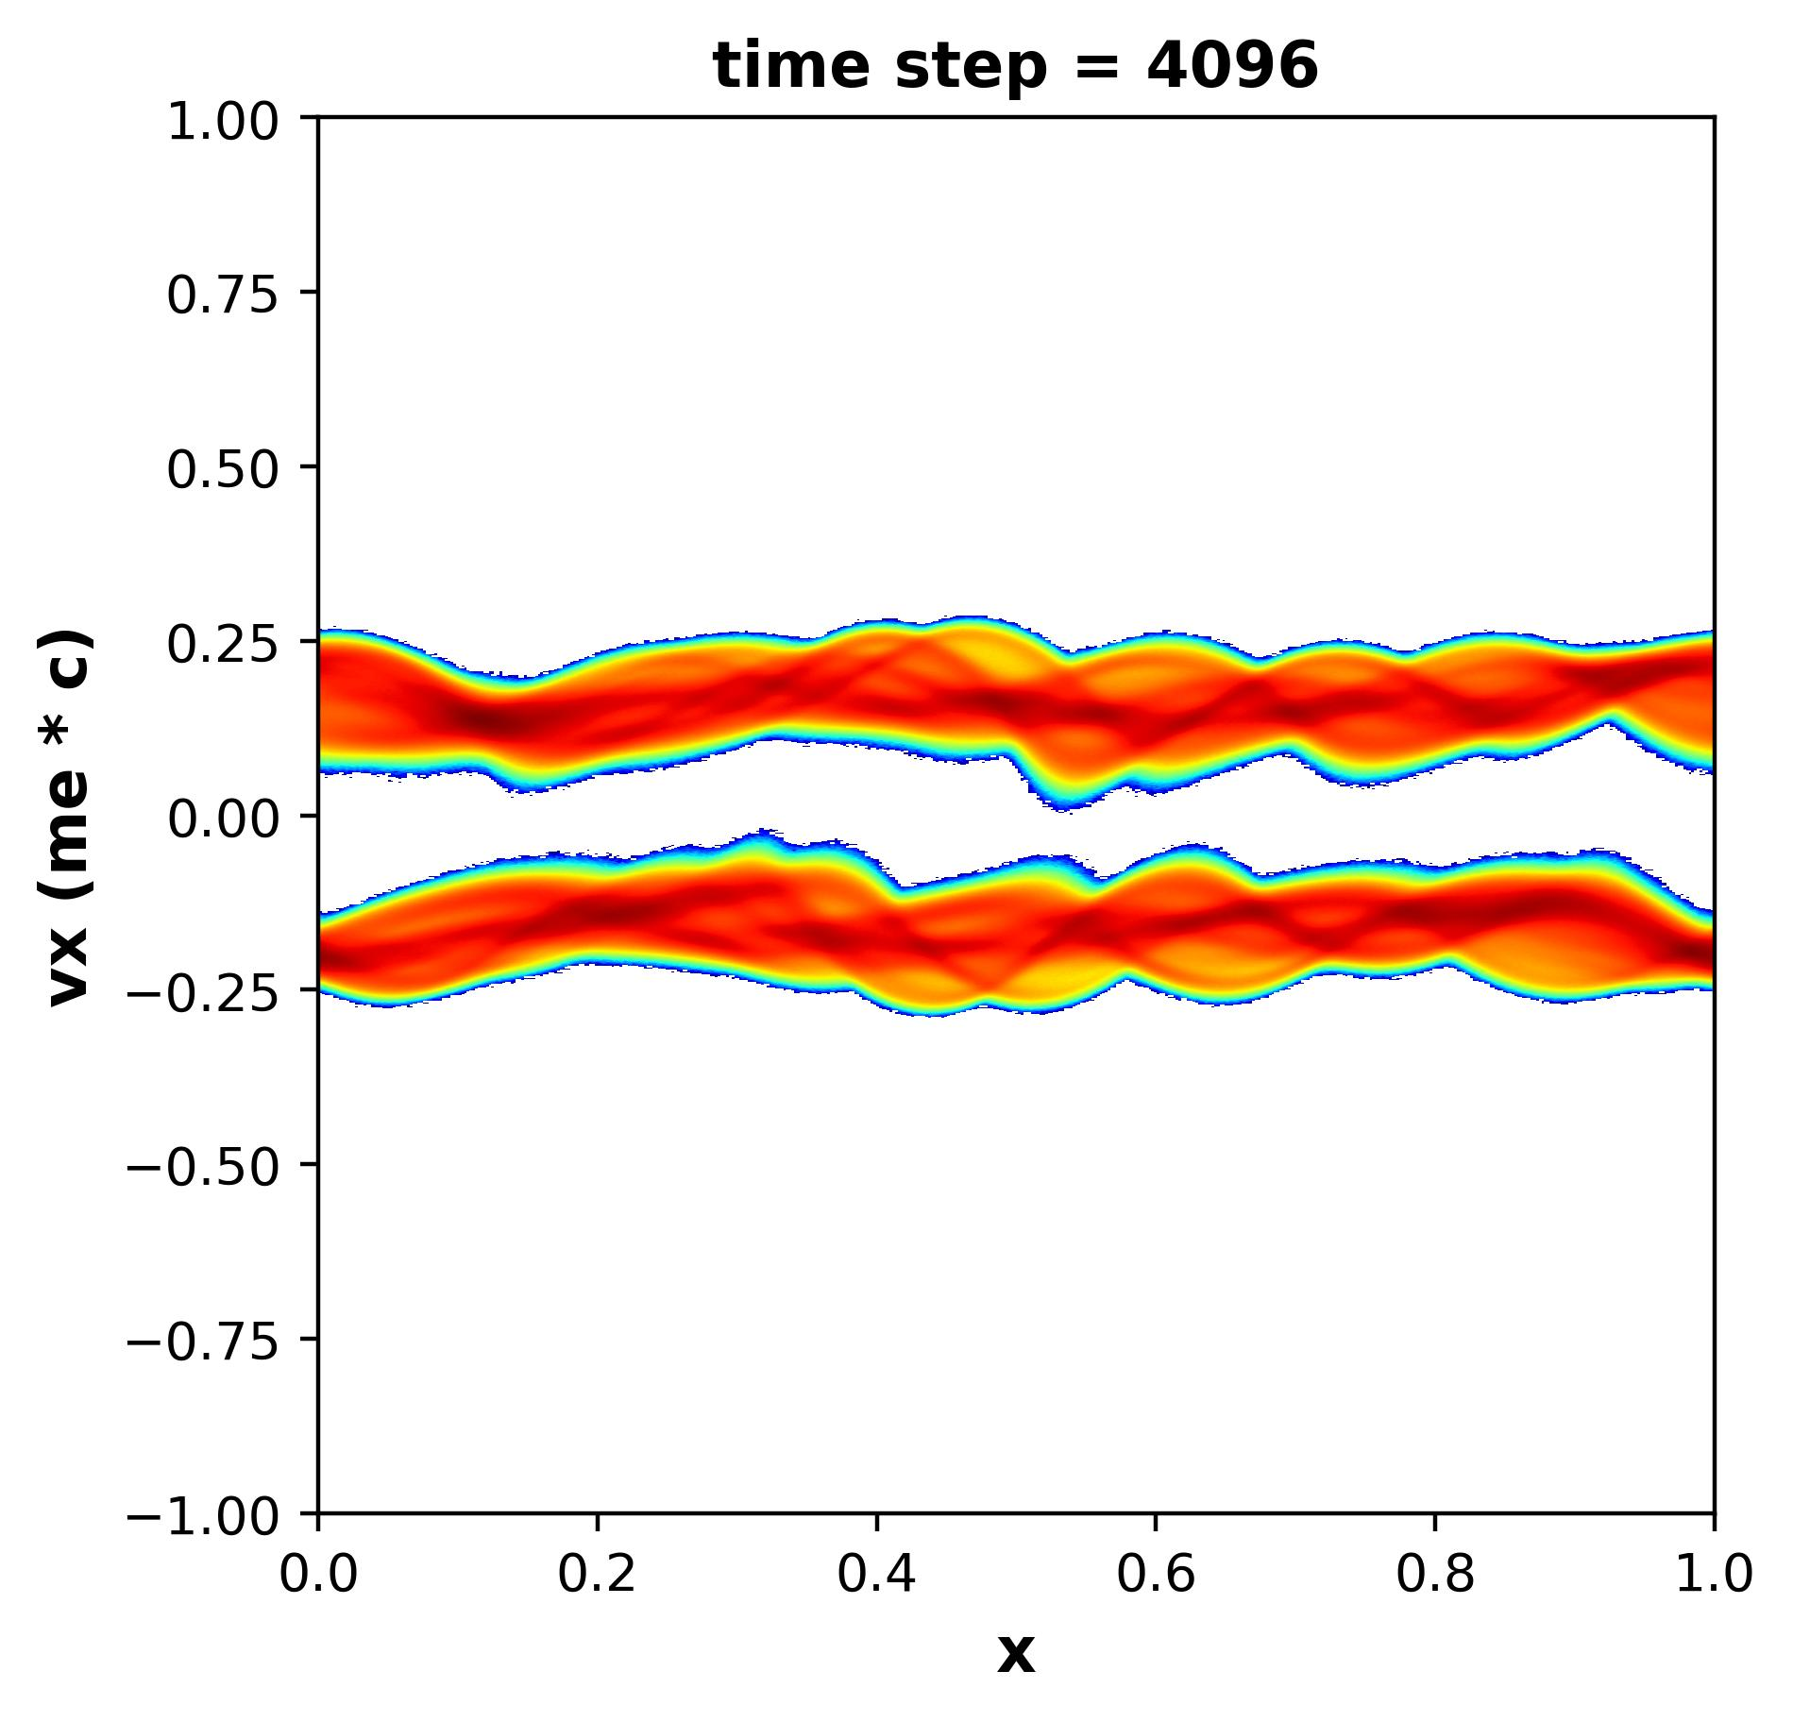
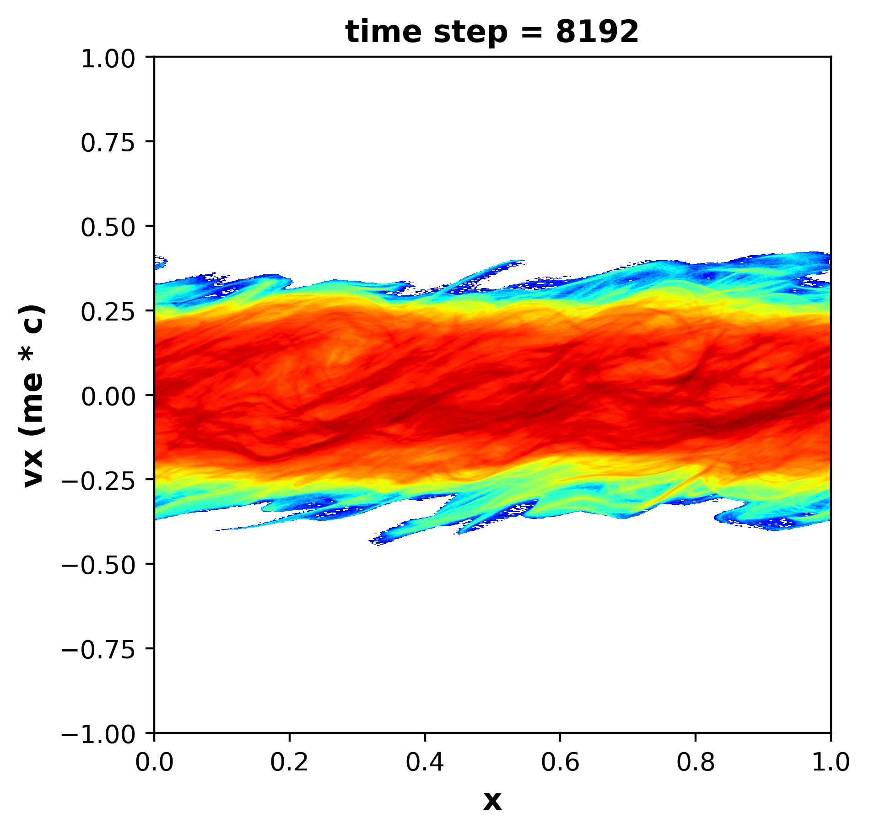
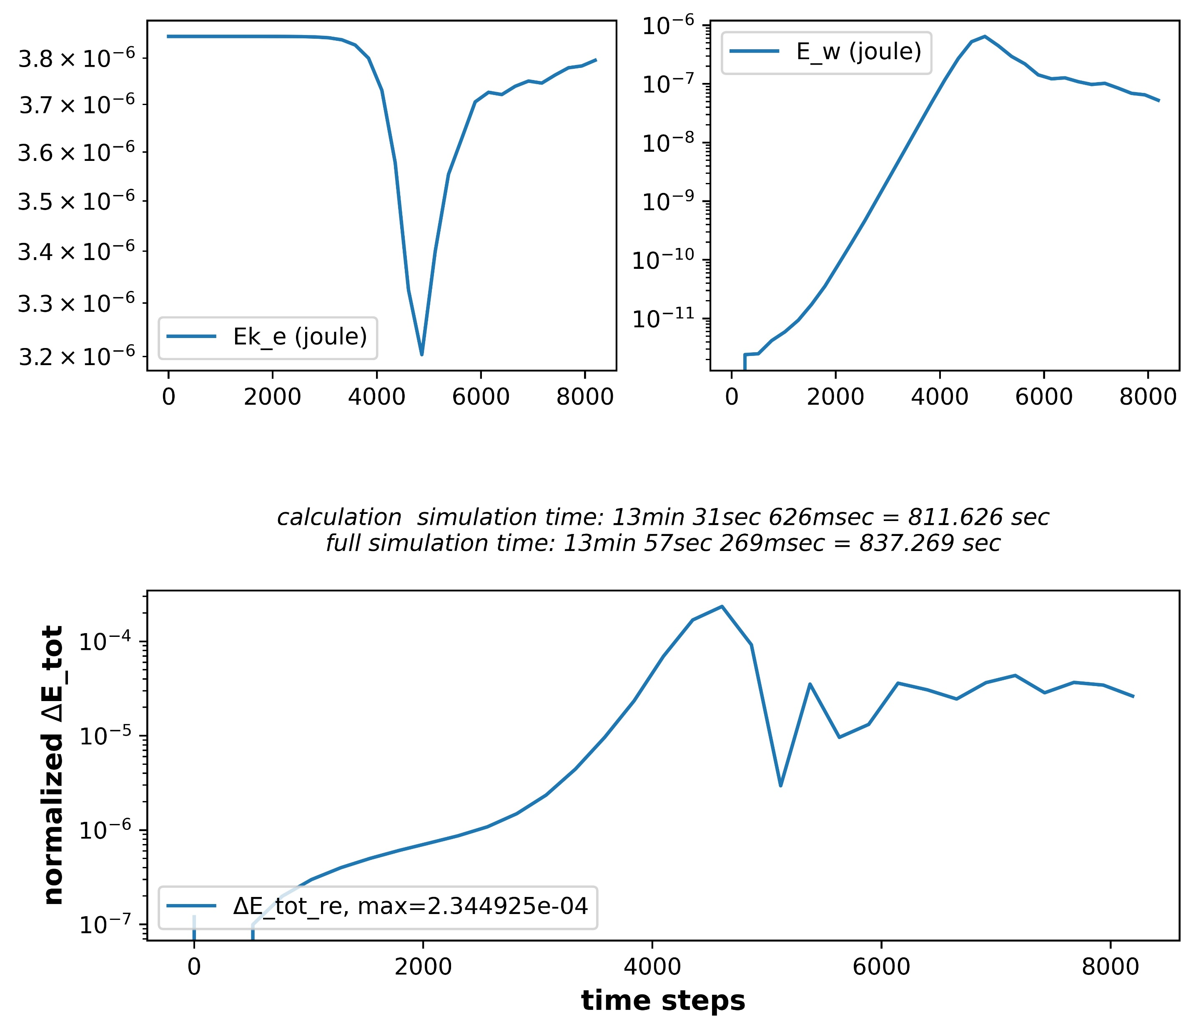
平行效率題 執行結果 (必須與此頁結果一致)
根據執行完畢的full simulation time截圖或log file判斷執行效率，越快越好
限制使用C組參數。
只可修改TBG_devices_xy。須注意若修改其他參數，可能導致模擬結果不同。

Slide 22
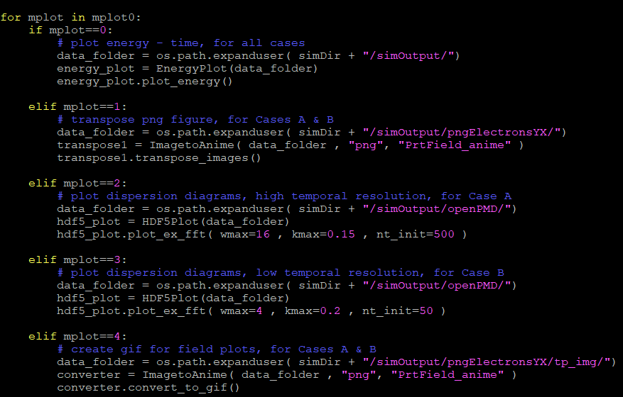
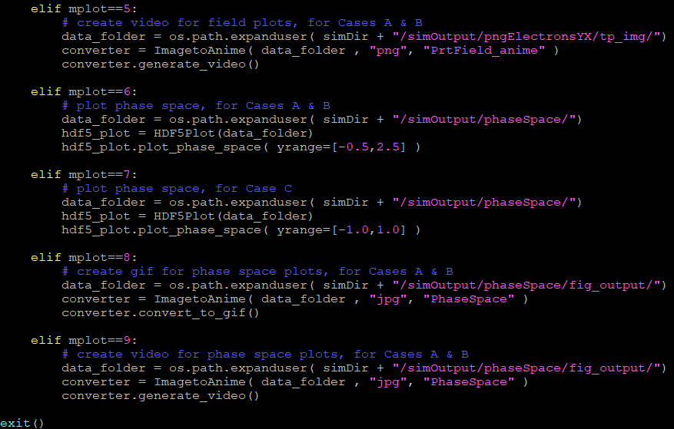
參考指令與script
複製參數(使用主辦方提供的設定檔) git clone https://github.com/onezillion/picInputs.git $SCRATCH/picInputs
安裝 pic-build -c"-DPIC_USE_ISAAC=OFF -DPIC_USE_openPMD=ON -DPIC_USE_PNGwriter=ON -Wno-dev" pic-build -c"-DPIC_USE_ISAAC=OFF -DPIC_USE_openPMD=ON -DPIC_USE_PNGwriter=OFF -Wno-dev"
執行 tbg –f -s bash -c etc/picongpu/hipac_case_1.cfg -t etc/picongpu/bash/mpiexec_2x.tpl ../../runs/hipac_case_C_16
繪圖(picInputs/plot_data.py，須自行安裝相關python lib)

Slide 23
參考資料與繳交方式
安裝與執行流程說明 (HackMD) https://hackmd.io/wg8zOcEGRwOR7czg0nuqyw
比賽用參數檔 (GitHub) https://github.com/onezillion/picInputs
PIConGPU source https://github.com/ComputationalRadiationPhysics/picongpu/blob/dev/INSTALL.rst
PIConGPU manual https://picongpu.readthedocs.io/en/latest/index.html
以USB繳交，截圖放於輸出資料夾內，複製完整輸出資料夾給評審，並更改資料夾名稱以及記錄繳交日期時間。
資料夾名稱(標準賽)： XX隊_PIConGPU_std_MM.dd-hh.mm
資料夾名稱(平行效率賽)： XX隊_PIConGPU_parallel_MM.dd-hh.mm

